Slide 1
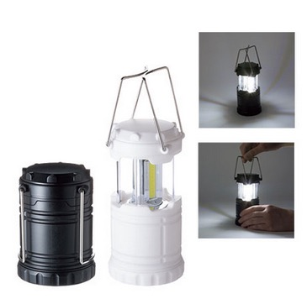
【提案書】
COB3フェイスランタン
特徴
ハンドルを引き上げると自動で点灯してくれる、見た目も雰囲気あるランタンです。3面COBで周囲をしっかり照らしてくれます。カラーはブラックとホワイトの2色展開。名入れも承ります。
納期
納期スペース
仕様
素 材：HIPS､PS 他
サイズ：使用時/φ69×183mm､収納時/φ69×96mm
付属品：単4乾電池3本(別売)､取説付(紙箱面)
包 装：エアパッキン､紙箱
備 考：ブラック・ホワイト
お見積
お見積りスペース

